Slide 1
Úcta k životu II.
Nezabiješ!

Slide 2
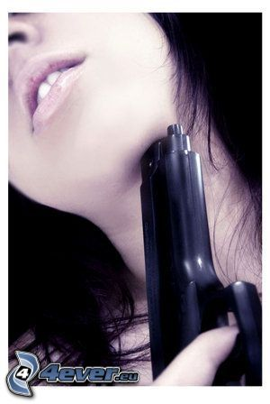
Úcta k životu
Samovražda

Slide 3
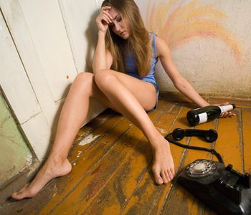
Samovražda
Choroba
Depresia
Aj závislosti sú pomalou samovraždou

Slide 4
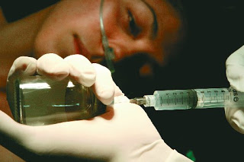
Samovražda
Človek nemá právo rozhodovať o ukončení života ani svojho
Ani druhého - Eutanázia

Slide 5
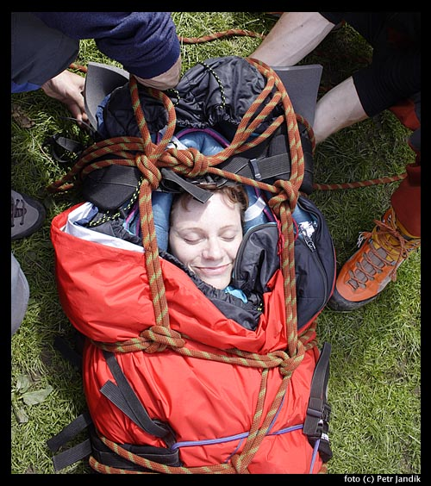
Úcta k životu
Vražda

Slide 6
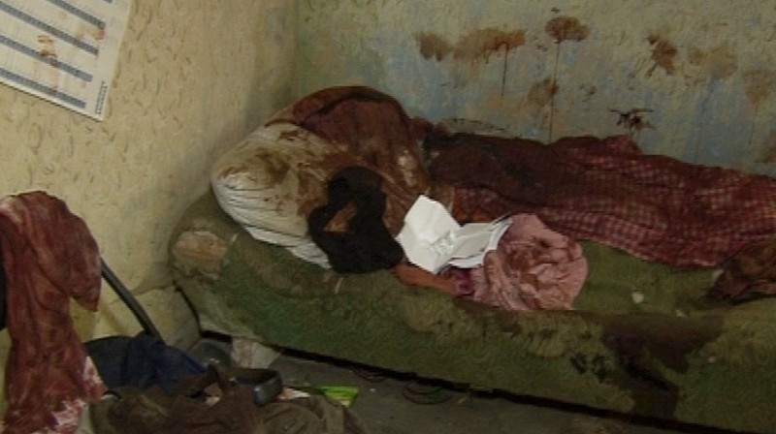
Vražda
Súvisí s egoizmom človeka
Je to plánovaný, premyslený čin
Vražda v afekte – v extrémnom psychickom stave

Slide 7
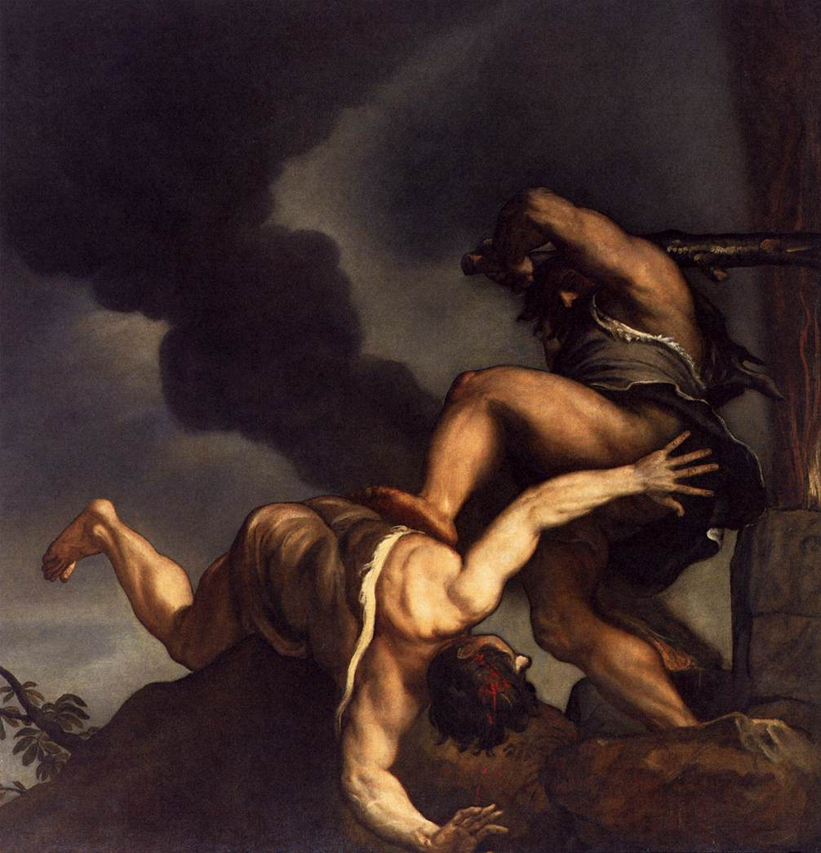
Vražda
Bratovražda – Kain a Ábel

Slide 8
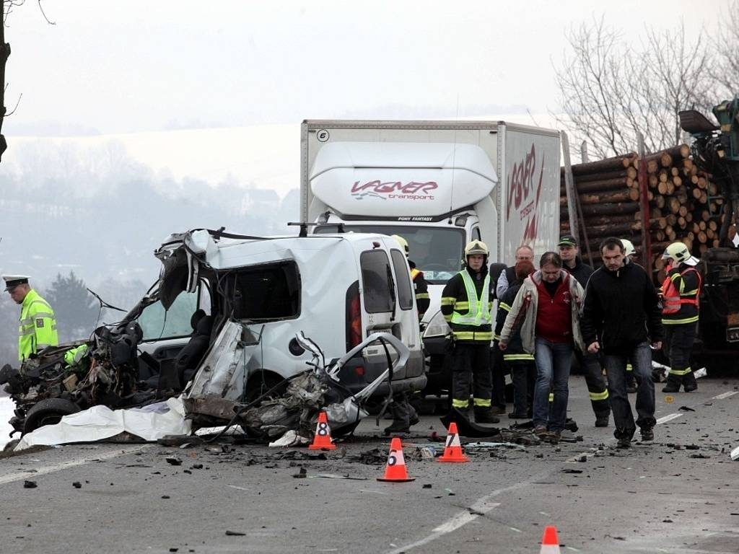
Vražda
Zabitie
Z nedbanlivosti
  Zlá starostlivosť
  Autonehoda
  Fajčenie v prítomnosti iných

Slide 9
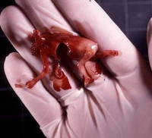
Úcta k životu
Interrupcia

Slide 10
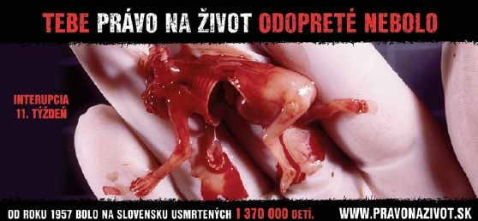

Slide 11
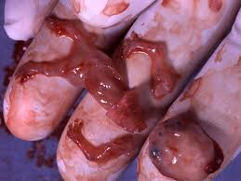
Interrupcia
Úcta k ešte nenarodenému životu

Slide 12
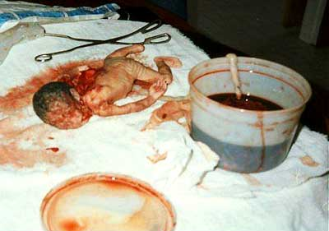
Interrupcia
Pozor, nie je to prerušenie

Slide 13
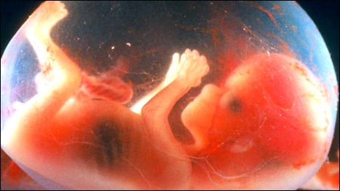
Interrupcia
PRO LIFE – človek nemá právo zobrať život
ALIANCIA ŽIEN SLOVENSKA – žena môže rozhodnúť o tom, či sa dieťa narodí alebo nie

Slide 14
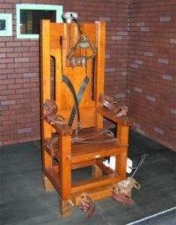
Úcta k životu
Trest smrti

Slide 15
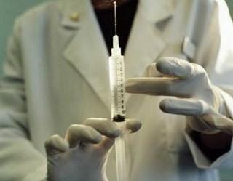
Trest smrti
Na Slovensku je zakázaný
V USA v rokoch 1900 – 1985 preukázateľne chybne odsúdili na trest smrti 349 osôb

Slide 16
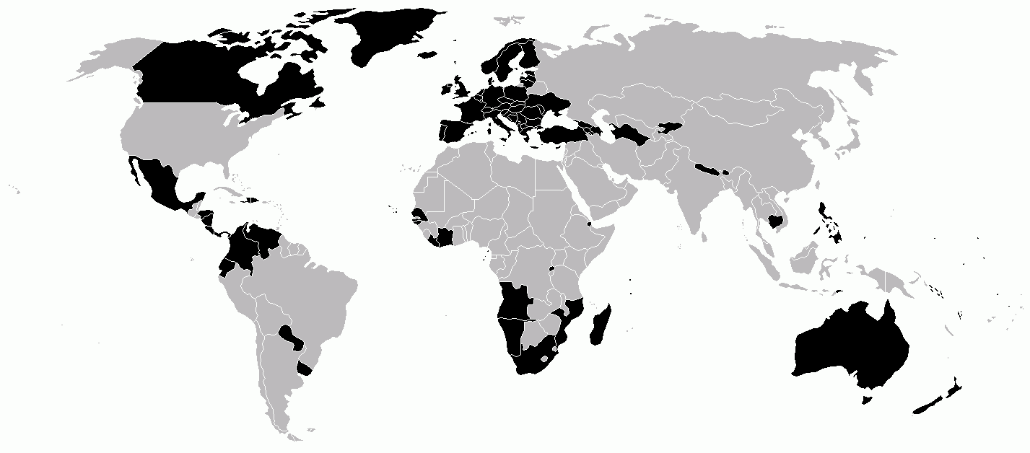
Čierna – trest smrti zakázaný

Slide 17
„nepomstite sa, milovaní, ale ponechajte to hnevu (Božiemu) - lebo je napísané: Mne patrí pomsta, ja odplatím; hovorí Pán.“
R 12,19
Úcta k životu

